Slide 1
读书分享
——《决战大数据-驾驭未来商业的利器》
Notes:
关键字：大数据、驾驭、未来
1.大数据：大数据的概念
2.驾驭：作者结合自身在阿里巴巴的大数据实践案例。
3.未来：未来大数据的趋势，了解趋势

Slide 2
大数据
从商业的角度讲，大数据的本质就是还原用户的真实需求

Slide 3
大数据定义
百度百科
决战大数据
大数据指无法在一定时间范围内用常规软件工具进行捕捉、管理和处理的数据集合，需要新处理模式才能具有更强的决策力、洞察发现力和流程优化能力来适应海量、高增长率和多样化的信息资产。
“活”的数据才是大数据。
Notes:
大数据：巨量数据集合
大数据是我们无法以常规的分析数据的方法去处理的数据，大数据是一中信息资产，它是有价值的。
大数据最重要的是数据与数据的连接，而不是数据本身。

Slide 4
“活”
“死”数据：单纯存在数据库中，无法进行分析和使用，并不能产生价值的数据。
“活”做数据：跳出既定思维的框架，从相关联的行业和业务去收集能够为现在所用的数据。
“活”看数据指标，动态使用数据，收集到的数据，必须要用场景去验证，灵活使用数据。
“活”用数据
Notes:
从死数据看活数据，能够进行分析和使用的数据，能够产生价值的数据，不仅仅只在数据库中存在的数据
避免将数据变成死数据是数据收集重要的一步，也决定了这把利器锋不锋利
开头我们提到了大数据的本质就是还原用户的真实需求

Slide 5
大数据来源
2012年，大数据一词就开始被越来越多的被提及。
互联网的普及
移动互联网的发展
4G时代以及5G时代的到来
Notes:
更多的用户参与进来为数据产生做贡献
用户更多的数据被记录
数据产生的速度被加快

Slide 6
数据价值
数据价值前的思考
数据5大价值
你是否可以清楚地识别用户的身份？
你能否搞清楚收集数据对你的价值是什么？
收集数据时的场景是什么？
识别和串联价值
描述价值
时间价值
预测价值
产出数据的价值
Notes:
健康
根据数据描述这个人的健康度第一时间进行分析与回馈（描述价值，时间价值）
依据一个人的日常健康数据，预测未来这个人的健康趋势（产出数据价值，预测价值）
个体与个体间的健康数据联系（识别和串联价值）

Slide 7
数据化思考
数据力和思考力的合力
Notes:
这是本书贯穿全文的一个思考方式，结合案例帮助理解数据化思考，如何去进行数据化思考

Slide 8
数据化思考
问题就是答案
CEO们关心哪三个问题
别再做“碰巧游戏”
用傻瓜的视角去观察
“远离”或“选择”
为什么数据会骗人：常态、时态、变态
先开枪，后瞄准
忽略了趋势，过去的价值一文不值
Notes:
作者提出的几个案例参考
比如CEO们关心的哪三个问题，问题关键不在于答案，而在于思考的过程，

Slide 9
阿里巴巴的大数据秘密
培养数据人才的内三板斧——混、通、晒
数据应用的外三板斧——存、管、用
Notes:
数据化运营培养数据人才
运营数据数据应用

Slide 10
大数据秘密
混、通、晒
存、管、用
混：数据分析师常跟业务部门混在一起，了解业务部门在做什么，才有可能服务于他们
通：数据分析对业务理解通畅了，也就是“混”的结果。
晒：一种在混和通的基础上产生出来的最终数据表现，通过业务和数据的结合，来形成竞争力
存：数据收集
管：对存储的数据进行管理
用：用数据解决问题
Notes:
通：数据分析师与业务混熟之后，看到某些数据就会明白它和商业决策有无关系及重要性坚持带着业务问题来观察或者带着数据来观察业务，
兼备二者的敏感，就做到了通
晒：一种在混和通的基础上产生出来的最终数据表现，通过业务和数据的结合，来形成竞争力
人和事是分不开的。

Slide 11
数据处理
数据收集
主动性
目的性
数据分析
特定处理模式
分析方法
用户意识
运营数据
数据化运营
养数据
Notes:
企业主动性的，有目的性的收集用户数据
数据分析师要有用户意识，特定的分析方法，特殊处理模式对数据分析
最后使用数据的人 利用数据影响用户，利用数据产生数据，反哺数据收集和数据分析阶段。
收集数据不是目的，让收集起来的数据产生价值才是最终的目的。
数据化运营：就是用数据去解决问题
运营数据：要使大数据产生真正的商业价值
数据与数据的连接。大数据最重要的是数据与数据之间的关系，而不是数据本身。这就是知识图谱

Slide 12
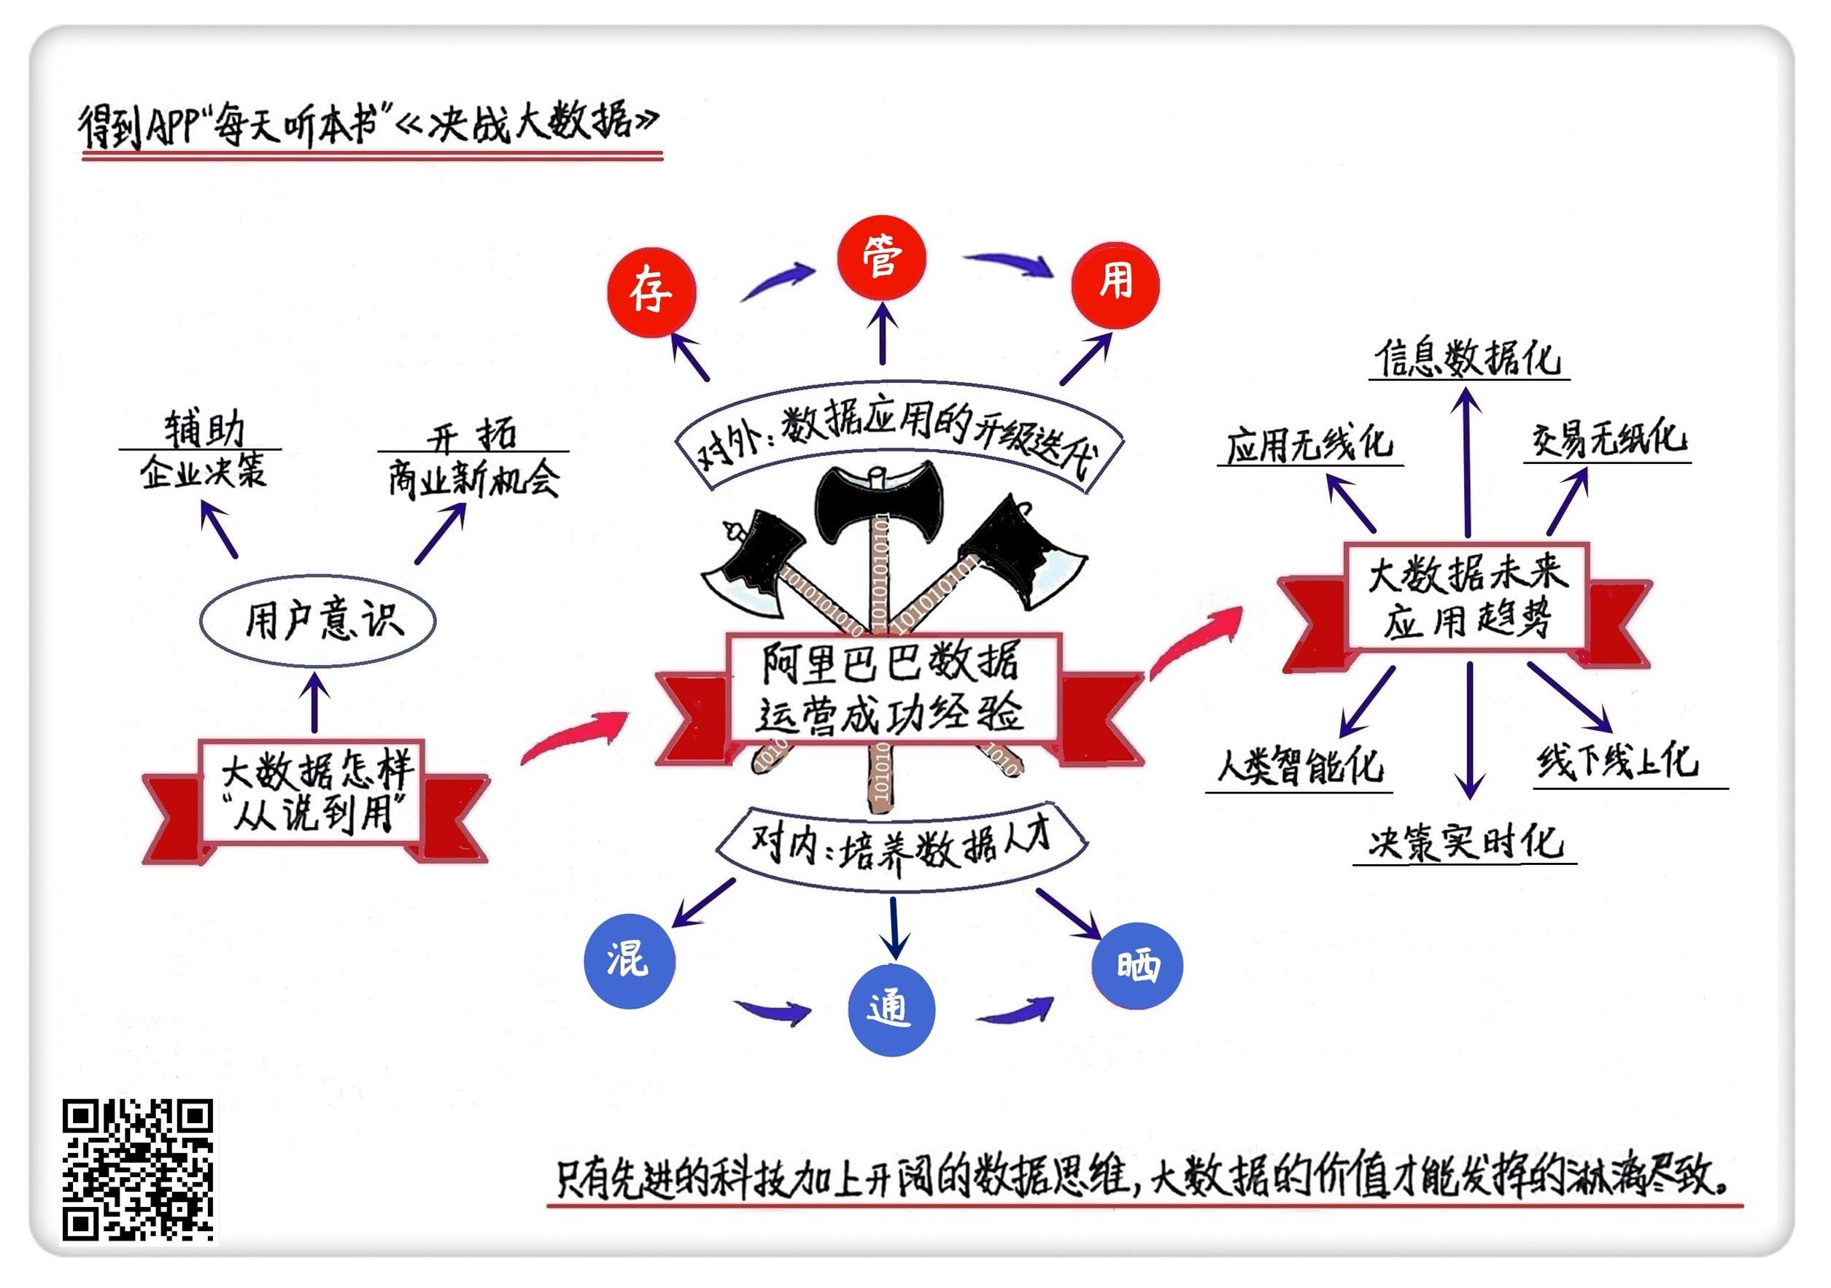
大数据秘密
Notes:
这是我在网络上阅读他人评论发现的一张图，帮助理解大数据与阿里巴巴的大数据实践

Slide 13
大数据在未来的应用趋势
应用无线化、信息数据化、交易无纸化、人类智能化、决策实时化、线下线上化

Slide 14
应用趋势
信息数据化：未来会有更多的信息数据化
决策实时化
人类智能化：随着可穿戴设备的出现，人和数据开始真正融为一体，将人体的活动即时数据化。
Notes:
决策实时化：数据即时反馈，根据反馈做出相应决策，决策又随之影响数据。
人类智能化：比如健康手环

Slide 15
数据十诫
好的问题，答案就在里面
在实践中提炼数据
让数据变成科技，惠及更多人
让数据跟着“人”走
木有数据质量，神马数据都是浮云
以“假定数据是可获取的”去思考问题
大数据安全，不是监管
利用数据拿到更有用的数据
建立数据的数据，才有进步
让人做人擅长做的事，让机器做机器擅长做的事
Notes:
以数据十诫总结
我最喜欢的一句话 让人做人擅长做的事，让机器做机器擅长做的事

Slide 16
谢谢大家

